Slide 1
MEDIA & MARKET
PEOPLE’S INSIGHT
•Media = institusi sosial, politik, dan budaya
belaka?
•Recently: Media → Institusi Ekonomi
•TV Swasta pertama tahun 1989 → RCTI → MNC
Group

Slide 2
MEDIA SEBAGAI INSTITUSI EKONOMI
Fakta menunjukkan bahwa media telah tumbuh bukan saja sebagai alat penyampai pesan-pesan sosial, politik dan budaya, tetapi juga sebagai perusahaan yang menekankan keuntungan ekonomi
Dennis McQuail menyebut fenomena media massa modern ini sebagai dwi-karakter media atau karakter ganda media
media memiliki dwi karakter yang tak terpisahkan: karakter sosial-budaya- politik dan karakter ekonomi

Slide 3
EKONOMI MEDIA
Ekonomi, menurut Samuelson dan Nordhaus, adalah studi tentang bagaimana manusia menggunakan sumber-sumber yang terbatas untuk memproduksi komoditas dan mendistribusikannya kepada manusia atau kelompok manusia lainnya.
Sedangkan media (TV, Radio, Majalah, Koran, Tabloid, PR Tools, dll) secara umum bisa didefinisikan sebagai sarana atau perantara atau penyebar dalam suatu proses komunikasi → khalayak/ massa
Albarran mendefinisikan ekonomi media bisa didefinisikan sebagai studi tentang bagaimana industri media menggunakan sumber-sumber yang terbatas untuk menghasilkan jasa yang didistribusikan kepada konsumen dalam masyarakat untuk memenuhi berbagai keinginan dan kebutuhan.

Slide 4
EKONOMI MEDIA
Picard menyebutkan ekonomi media berkaitan dengan bagaimana industri media mengalokasikan berbagai sumber untuk menghasilkan materi informasi dan hiburan untuk memenuhi kebutuhan audiens, pengiklan, dan institusi sosial lainnya.
tiga konsep pokok ekonomi media: sumber ekonomi (sumber daya manusia, kamera, video tape, dll), produksi (proses produksi media cetak, media elektronik, film, rekaman, buku, dll), konsumsi (konsumen atau pasar).

Slide 5
PROBLEM EKONOMI MEDIA
Problem ekonomi merupakan suatu proses yang berhubungan erat dengan masalah produksi dan konsumsi. Hal ini meliputi pertanyaan sebagai berikut:
Seberapa banyak barang atau jasa yang diproduksi;
Bagaimana barang atau jasa itu diproduksi
Siapa yang akan mengonsumsi barang dan jasa itu
Sebagai institusi ekonomi, media punya problem ekonomi pula. Problem ekonomi media merupakan proses yang berhubungan erat dengan masalah produksi dan konsumsi media, perlunya positioning media & segmentasi target audience

Slide 6
MEDIA PASAR
Sebagai institusi ekonomi, media tentu mempunyai pasar. Pasar adalah target atau sasaran dari produk, baik barang ataupun jasa, yang dihasilkan oleh media.
Menurut Picard dan McQuail, industri media itu unik karena memiliki pasar ganda: khalayak (audience) dan pengiklan. Media dalam operasinya membidik khalayak dan pengiklan. Media memasarkan produk bagi khalayak dan pengiklan. Televisi menyiarkan sinetron agar ditonton oleh penonton dan agar pengiklan memasang iklan pada program sinetron tersebut.

Slide 7
MIMETISME MEDIA
Momentum adalah segala-galanya. Turunan dari logika waktu cepat adalah mimetisme. Media tidak diberi waktu untuk berpikir nilai dari suatu peristiwa. Logikanya mudah saja: ketika semua media meliput, maka itu pasti berita bagus. Maka, berlomba-lombalah jurnalis cetak maupun elektronik mengepung satu peristiwa ketika berita tersebut sedang diminati oleh khalayak (target audience/ konsumen media)

Slide 8
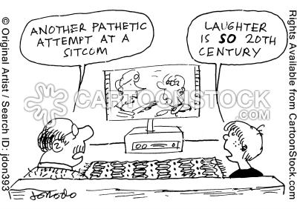

Slide 9
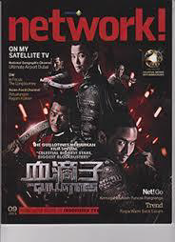
KONGLOMERASI MEDIA Problem Media → Positioning → Segmentasi → Konglomerasi

Slide 10
KONVERGENSI MEDIA
Konvergensi media adalah penggabungan atau pengintegrasian media-media yang ada untuk digunakan dan diarahkan kedalam satu titik tujuan. Konvergensi media biasanya merujuk pada perkembangan teknologi komunikasi digital yang dimungkinkan dengan adanya konvergensi jaringan.

Slide 11
KESIMPULAN
Hubungan Media dan Market (Pasar) secara signifikan mulai muncul di Indonesia pada tahun 1989 berupa kehadiran RCTI sebagai TV Swasta pertama
Problem media elektronik berupa TV swasta yang utama adalah soal ekonomi, sehingga memerlukan strategi untuk menentukan positioning dan segmentasi market
Munculah konglomerasi & konvergensi media yang diarahkan untuk mendapatkan semua segmen market demi bagian dari solusi problem media yaitu ekonomi

